Slide 1

АВТОМОБИЛЬНЫЕ ДОРОГИ

Slide 2

Литература
Эксплуатация автомобильных дорог: учебное пособие для автодорожных вузов / А.К. Киялбаев, С.Н. Киялбай – Москва-Алматы: МАДО, КазАДИ, 2017. – 342 с.
Справочная энциклопедия дорожника. Том II. Ремонт и содержание автомобильных дорог /Под. ред. А.П. Васильева –М.: Транспорт, 2004.
Справочник дорожного мастера. Строительство, эксплуатация и ремонт автомобильных дорог. – М.: Инфра-Инженерия, 2005.
Диагностика автомобильных дорог: учебно-методическое пособие / И.И. Леонович, С.В. Богданович. – Минск: БНТУ, 2012. – 226 с.
Эксплуатация автомобильных дорог, т.1-2.: учебник для студентов высш. учеб. заведений /А.П. Васильев – М.: Издательский центр «Академия», 2010 –320 с.
ПР РК 218-27-2014 «Инструкция по диагностике и оценке транспортно-эксплуатационного состояния автомобильных дорог»;
ПР РК 218-03-02 «Инструкция по оценке ровности дорожных покрытий толчкомером»;
ПР РК 218-35-2016 «Инструкция по контролю качества и приемке работ при строительстве и ремонте автомобильных дорог»
Р РК 218-05-97 «Рекомендации по оценке прочности и расчет усиления нежестких дорожных одежд»;
ОСТ 304.3-96 «Автомобильные дороги.Методы определения коэффициента сцепления колеса автомобиля с дорожным покрытием»
ПР РК 218-05.1-05 «Инструкция по назначению межремонтных сроков службы нежестких дорожных одежд и покрытий»
СТ РК 1279-2004 «Методы определения шероховатости дорожного покрытия и коэффициента сцепления колес автомобиля с дорожным покрытием»
Закон Республики Казахстан от 17.07.2001 №245-II «Об автомобильных дорогах»
Закон Республики Казахстан от 16 июля 2001 года № 242-II «Об архитектурной, градостроительной и строительной деятельности в Республике Казахстан» (с изменениями и дополнениями по состоянию на 13.02.2012 г.)

Slide 3
Основные задачи развития автомобильных дорог:
сохранение существующей автодорожной сети, повышение ее транспортно-эксплуатационного состояния за счет проведения полного комплекса работ по модернизации, ремонту и содержанию дорог;
приоритетное развитие опорной дорожной сети, в первую очередь, участков автомагистралей в составе международных транспортных коридоров, реализация проектов строительства скоростных автодорог, в том числе с привлечением частных инвестиций;
совершенствование и развитие сети областных и районных автомобильных дорог, а также улично-дорожной сети населенных пунктов.

Slide 4
Тенденции, которые требуют развития дорожной отрасли:
  принципиально новый подход к развитию дорожной инфраструктуры, которая должна расширять возможности экономического роста, интегрировать национальную экономику в глобальную среду, а также двигаться в регионы внутри страны;
  ускоренное старение дорожных инфраструктур вследствие роста интенсивности движения и, особенно, движения тяжелого автотранспорта. В условиях износа дорожной инфраструктуры инвестиционные приоритеты со строительства дорог и расширения сети дорог постепенно будут смещаться на ее содержание, ремонт и эксплуатацию существующей инфраструктуры для повышения ее технических характеристик;
  постоянный рост потребности в ресурсах на дорожную инфраструктуру из-за увеличения интенсивности движения на дорогах, повышения требований общества к качеству дорог и придорожного сервиса и соответственно роста издержек;
  наращивание управленческого опыта, который выражается в повышении производительности и результативности, а также необходимости в прозрачной отчетности дорожной отрасли перед обществом за расходованием бюджетных средств и внедрение стиля управления, присущего частному сектору;
  в условиях рыночной экономики дорожная отрасль может управляться как бизнес. Концепция подобного управления получила название «Управление дорожными активами», доказывая, что в условиях рыночной экономики дорожная отрасль может противостоять объективным тенденциям и, главное, отвечать ожиданиям общества относительно качества дорожных активов.

Slide 5
Сеть автомобильных дорог
Республики Казахстан

Slide 6
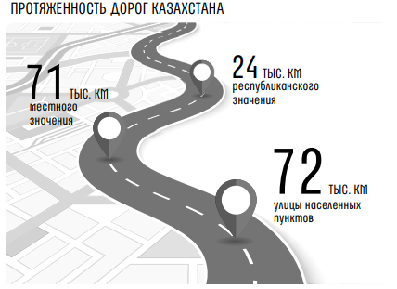
Сеть автомобильных дорог
Республики Казахстан

Slide 7
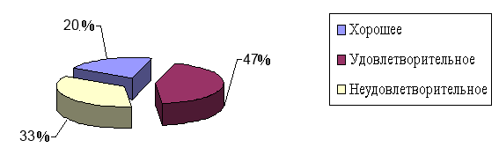
Состояние сети автодорог республиканского значения по состоянию на 2013 год

Slide 8
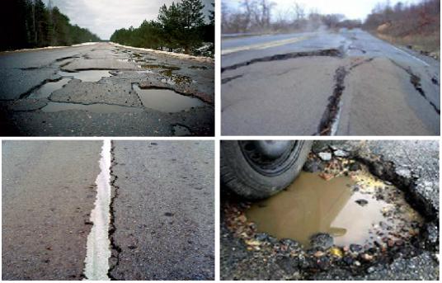
Фактическое состояние автомобильных дорог Казахстана

Slide 9
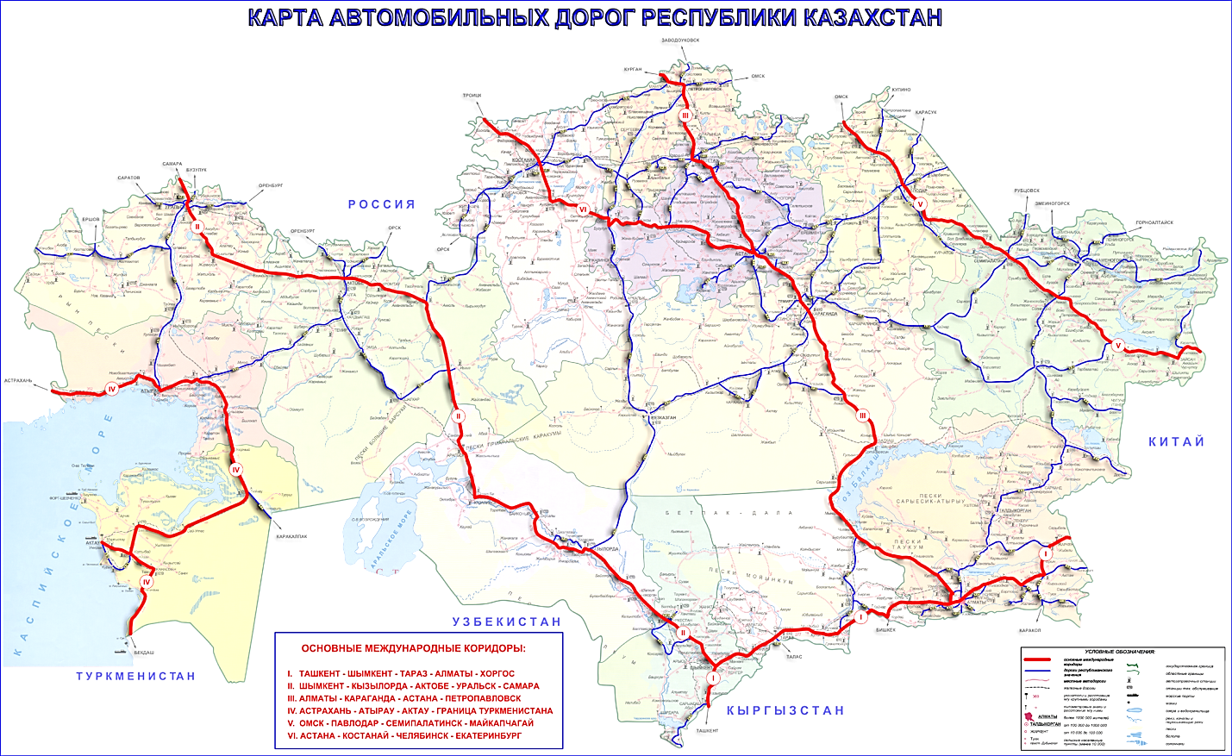
3
2
6
5
5
4
2
3
4
1
4
2
1
1

Slide 10
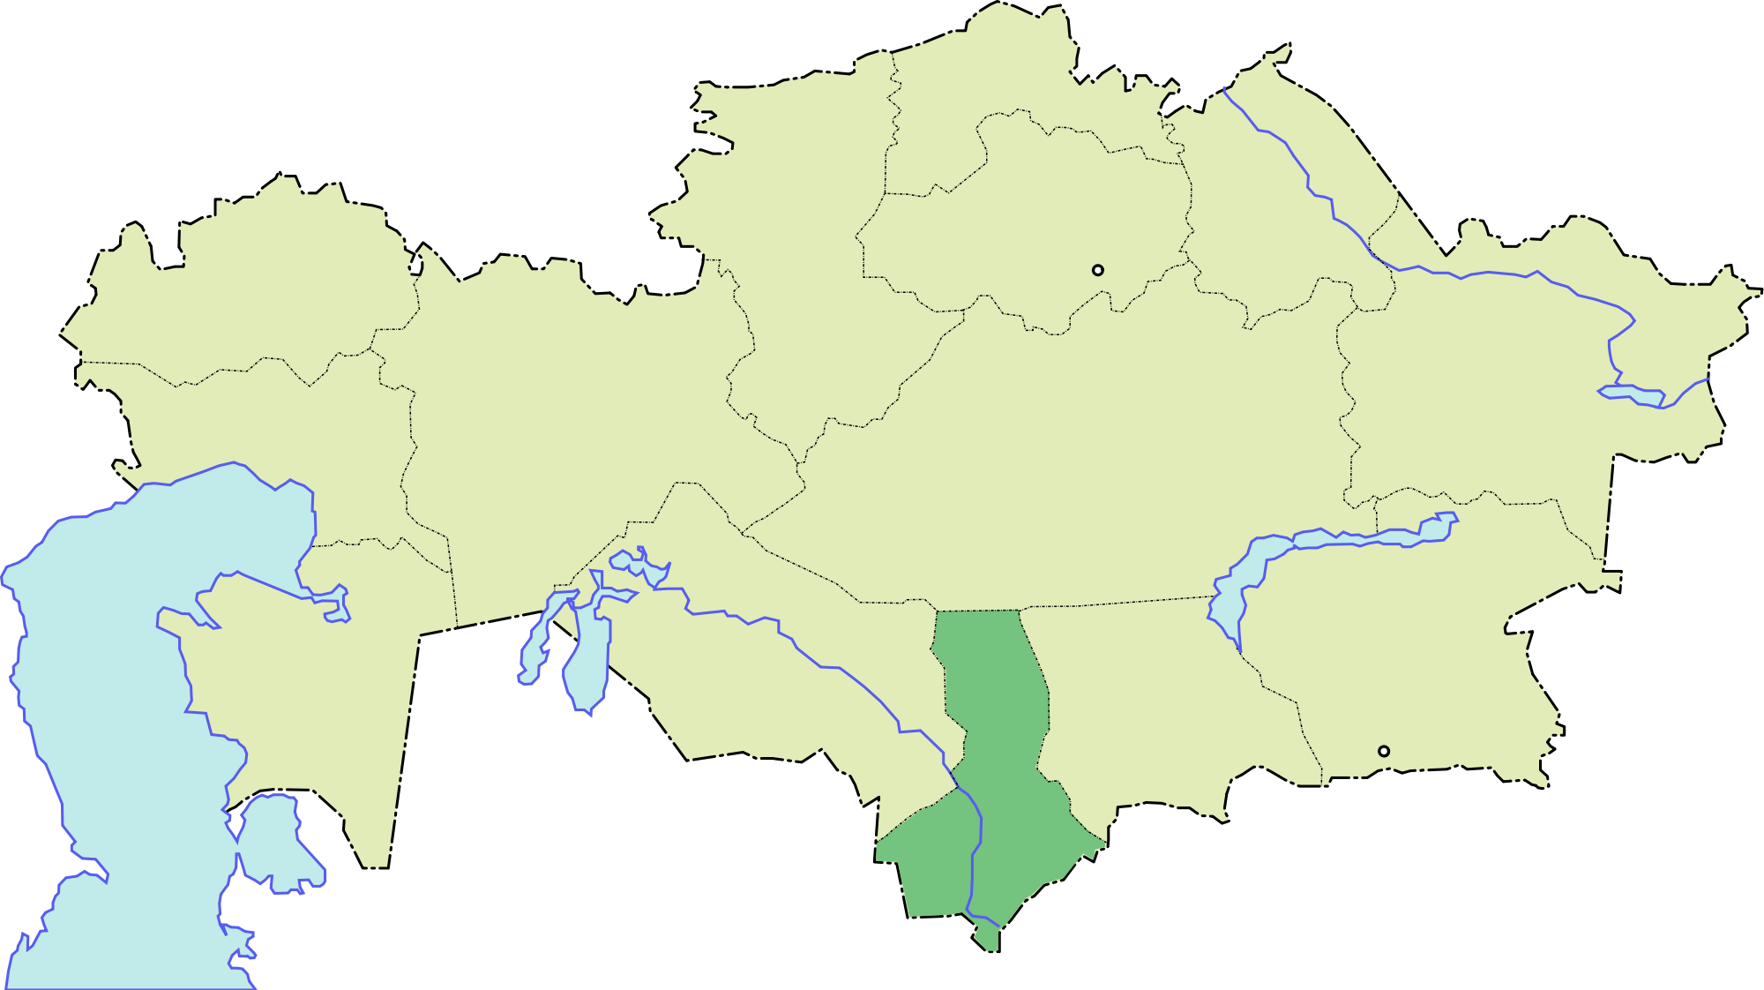
Центр
(Астана)
2
Восток
(У-Ка)
3
1
Запад
(Актау)
Юг
(Алматы)
Центр-Юг (Астана-Караганды-Балхаш-Алматы)
Центр-Восток (Астана-Павлодар-Калбатау-Усть-Каменогорск)
Центр-Запад (Астана-Аркалык-Торгай-Карабутак-Актобе-Доссор-Бейнеу-Актау)

Slide 11
Причины плохого состояния местной сети дорог:
резко континентальный климат (суровые температурные условия: от – 50 до +50 градусов);
концентрация дорожно-строительных материалов (щебень, песок и др.) в отдельных областях республики, некачественные дорожно-строительные материалы;
отсутствие необходимого количества нефти, подходящей для последующего производства дорожного битума, пригодного для строительства в нашей климатической зоне;
имеющие место нарушения в технологии строительства;
малочисленность населения, и в первую очередь экономически активного населения – налогоплательщиков, что сказывается на поступлениях в бюджет и бюджетных возможностях;
самое главное – это то, что областной бюджет никогда не осилит расходы, связанные с финансированием строительства, капитального или среднего ремонта местных дорог.

Slide 12
Основные проблемы существующих Казахстанских автодорог:
низкие технические параметры (по расчетной нагрузке на ось, категории и т.д.);
высокий риск аварийности и смертности на дорогах с 2-х полосным движением;
низкий уровень обеспеченности и изношенность дорожно-эксплуатационной техники в эксплуатирующих организациях по республиканской и местной сети дорог;
плохое состояние автомобильных дорог областного и районного значений, а также мостов вследствие недостаточного финансирования строительства и ремонта из местных бюджетов;
качество ремонта дорог в Казахстане остается низким по причинам низкой квалификации работников, используемых низкокачественных материалов и отсталых технологий, несовершенства тендерных процедур отбора исполнителей строительных и ремонтных автодорожных проектов.

